Slide 1
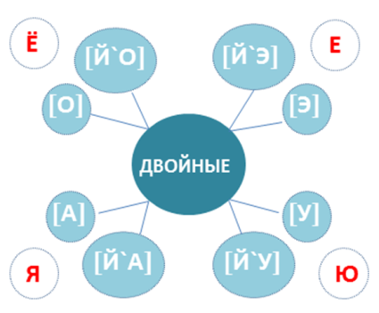
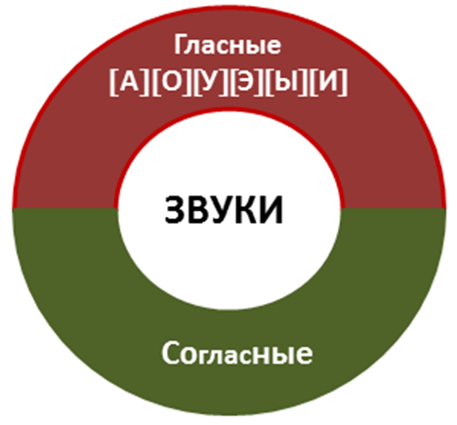
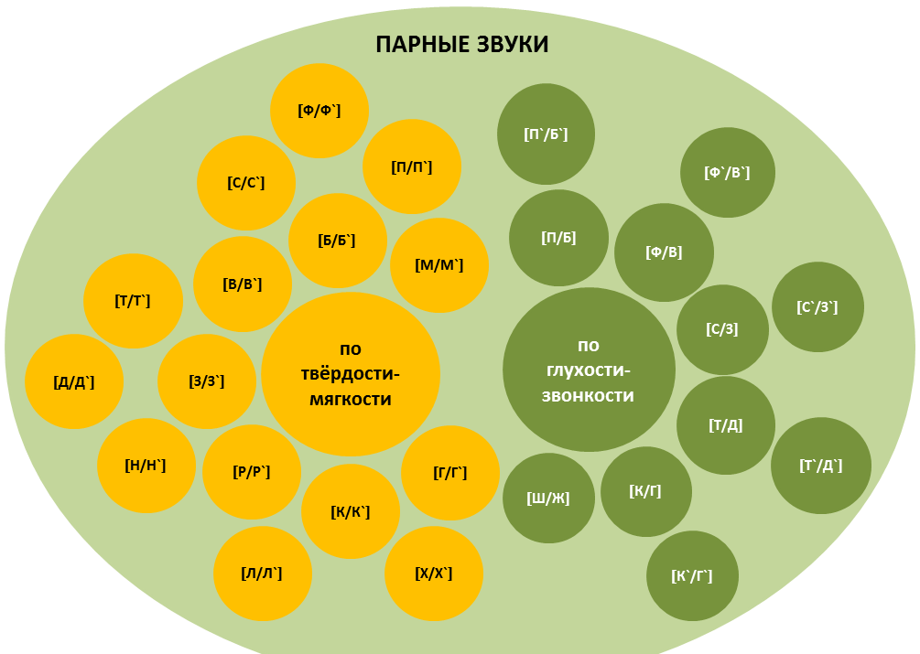

Slide 2
ПАРНЫЕ ЗВУКИ
[Ф/Ф`]
[П`/Б`]
[П/П`]
[Ф`/В`]
[С/С`]
[Б/Б`]
[П/Б]
[Ф/В]
[М/М`]
[В/В`]
[Т/Т`]
[С`/З`]
по твёрдости-мягкости
по глухости-звонкости
[С/З]
[Д/Д`]
[З/З`]
[Т/Д]
[Н/Н`]
[Р/Р`]
[Г/Г`]
[Т`/Д`]
[Ш/Ж]
[К/Г]
[К/К`]
[Л/Л`]
[Х/Х`]
[К`/Г`]

